Slide 1

"Kompyuter tarmog'i"
Kompyuter tarmog'i - bu tarmoqdagi kompyuterlar o'rtasida hech qanday oraliq saqlash vositalaridan foydalanmasdan axborot almashinuvini ta'minlaydigan kompyuterlar va turli xil qurilmalar yig'indisidir.
Tarmoqlar foydalanuvchilarga nafaqat tezkor ma'lumot almashish, balki printerlar va boshqa periferik qurilmalarda hamkorlik qilish, hatto bir vaqtning o'zida hujjatlarni qayta ishlash imkoniyatini ham beradi.

Slide 2
Kompyuter tarmoqlarining tasnifi
Kompyuter tarmoqlarining barcha turlarini xarakteristikalar guruhiga ko'ra tasniflash mumkin:
Hududiy taqsimot;
Departamentga mansubligi;
Ma'lumot uzatish tezligi;
Etkazish vositasi turi;

Slide 3
Kompyuter tarmoqlarining tasnifi
Hududiy taqsimot bo'yicha
KOMPYUTER TARMOQLARI
mahalliy
mintaqaviy
global

Slide 4
Kompyuter tarmoqlarining tasnifi
Aʼzolik boʻyicha
KOMPYUTER TARMOQLARI
idoraviy
davlat

Slide 5
Kompyuter tarmoqlarining tasnifi
Ma'lumot uzatish tezligi bo'yicha
KOMPYUTER TARMOQLARI
past tezlik
o'rtacha tezlik
yuqori tezlik

Slide 6
Kompyuter tarmoqlarining tasnifi
Etkazish vositasi turi bo'yicha
KOMPYUTER TARMOQLARI
koaksiyal
optik tolali
radiokanallar orqali
o'ralgan juftlikda
infraqizil diapazonda

Slide 7
Server - bu boshqa kompyuterlar yoki dasturlarga ba'zi xizmatlarni taqdim etadigan kompyuter yoki dastur. Turli xil xizmatlarni taqdim etuvchi bir nechta serverlar bir kompyuterda bir vaqtning o'zida ishlashi mumkin.

Slide 8
Mahalliy va global kompyuter tarmoqlari
Internetning asosiy kompyuterlari xostlar yoki tarmoq tugunlari deb ataladi . Bular kuniga 24 soat muloqot qiladigan kompyuterlar.

Slide 9
Protokol - bu kompyuterlar ma'lumot almashish standartidir. (masalan , HTTP, FTP va boshqalar)

Slide 10
Mijoz - bu server resurslaridan foydalanadigan kompyuter yoki dastur. Serverda bo'lgani kabi, bir nechta mijozlar bir vaqtning o'zida bitta kompyuterda ishlashi mumkin (va odatda ishlaydi).

Slide 11
Kompyuterlarni ulash uchun foydalanish mumkin
Oddiy telefon (dial-up) liniyalari
Abonentlarni to'g'ridan-to'g'ri bog'laydigan, ATSni chetlab o'tgan ijaraga olingan (kommutatsiya qilinmagan) liniyalar.
Sun'iy yo'ldosh aloqa liniyalari.
Optik tolali aloqa liniyalari.
Radiorele aloqa liniyalari

Slide 12
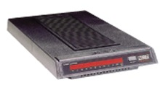
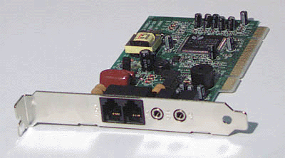
Ular foydalanadigan kompyuterlarni birlashtirganda
Modem - ma'lumotlarni aylantirish uchun mo'ljallangan qurilma
Modemning asosiy xarakteristikasi - maksimal ma'lumotlarni uzatish tezligi (bit / s).

Slide 13
Dastlab, modem kompyuterlarni dial-up liniyalari orqali ulash uchun ishlatilgan. Bunday ulanish axborotni raqamli shakldan (kompyuterdan) analog shaklga (telefon liniyalari) va aksincha aylantirishni talab qiladi.
Hozirgi vaqtda maxsus raqamli liniyalar uchun modemlar mavjud.

Slide 14

Mahalliy va global kompyuter tarmoqlari mavjud. Asosiy xususiyat - qoplangan hududning kattaligi. Mahalliy tarmoqlar, qoida tariqasida, bitta korxona yoki bitta tashkilot hududida ishlaydi. Ularning kattaligi ~ 100 m ² -10 km ^{2 ni tashkil qiladi} .

Slide 15
Mahalliy tarmoq
Lokal tarmoq bir xonada (masalan, 8-12 kompyuterdan iborat maktab kompyuter laboratoriyasi) yoki bitta binoda (masalan, maktab binosida turli fan xonalarida o‘rnatilgan bir necha o‘nlab kompyuterlarni mahalliy kompyuterga birlashtirish mumkin) o‘rnatilgan kompyuterlarni birlashtiradi. tarmoq).
Mahalliy tarmoqqa ulangan har bir kompyuterda maxsus karta (tarmoq adapteri) bo'lishi kerak. Kompyuterlar (tarmoq adapterlari) yordamida bir-biriga ulanadi kabellar

Slide 16
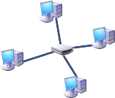
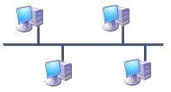
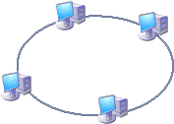
Tarmoq topologiyasi
Kompyuterlarni mahalliy tarmoqlarga ulashning umumiy sxemasi deyiladi tarmoq topologiyasi .
Yulduz
uzuk
shina

Slide 17
Mintaqaviy kompyuter tarmoqlari
Mahalliy tarmoqlar, masalan, shaharning turli qismlarida joylashgan foydalanuvchilar o'rtasida ma'lumotlarga umumiy foydalanishga ruxsat bermaydi. Mintaqaviy tarmoqlar yordamga keladi, kompyuterlarni bir mintaqa (shahar, mamlakat, qit'a) ichida bog'laydi.

Slide 18

Lokal kompyuter tarmoqlarini birlashtirish natijasida mintaqaviy, milliy va global kompyuter tarmoqlari shakllanadi. Birlashish korporativ asosda ham amalga oshirilishi mumkin. Global kompyuter tarmoqlarining eng mashhuri Internetdir.

Slide 19
Korporativ kompyuter tarmoqlari
Axborotni ruxsatsiz kirishdan himoya qilishdan manfaatdor ko'plab tashkilotlar (masalan, harbiy, bank va boshqalar) o'zlarining korporativ tarmoqlarini yaratadilar. Korporativ tarmoq turli mamlakatlar va shaharlarda joylashgan minglab va o'n minglab kompyuterlarni birlashtirishi mumkin (misol Microsoft korporatsiyasi tarmog'i, MSN).

Slide 20
Global kompyuter tarmog'i Internet
1969 yilda AQShda Mudofaa vazirligining kompyuter markazlari va bir qator ilmiy tashkilotlarni birlashtirgan ARPAnet kompyuter tarmog'i yaratildi. Ushbu tarmoq tor maqsad uchun mo'ljallangan edi: asosan yadroviy hujum sodir bo'lgan taqdirda aloqani qanday saqlashni o'rganish va tadqiqotchilarga ma'lumot almashishda yordam berish. Ushbu tarmoq o'sishi bilan boshqa ko'plab tarmoqlar yaratildi va rivojlandi. Shaxsiy kompyuterlar davri kelishidan oldin ham ARPAnet yaratuvchilari Internetting Project dasturini ishlab chiqishni boshladilar. Ushbu loyihaning muvaffaqiyati quyidagi natijalarga olib keldi. Birinchidan, AQShda eng katta Internet tarmog'i (kichik i harfi bilan) yaratilgan. Ikkinchidan, ushbu tarmoqning AQShning bir qator boshqa tarmoqlari bilan o'zaro ta'sirining turli xil variantlari sinovdan o'tkazildi. Bu ko'plab tarmoqlarning yagona global tarmoqqa muvaffaqiyatli integratsiyalashuvi uchun old shartlarni yaratdi. Bunday "tarmoqlar tarmog'i" endi hamma joyda Internet deb ataladi (ruscha imlo Internet ham mahalliy nashrlarda keng qo'llaniladi).

Slide 21

Internet
Internet ko'plab mahalliy, mintaqaviy va korporativ tarmoqlarni birlashtirgan va o'n millionlab kompyuterlarni o'z ichiga olgan global kompyuter tarmog'idir.
Internetning asosi bo'lgan "ramka" tarmoqqa doimiy ulangan yuz milliondan ortiq serverlardan iborat.
Yuz millionlab tarmoq foydalanuvchilari mahalliy tarmoqlar yoki dial-up telefon liniyalari yordamida Internet-serverlarga ulanishlari mumkin.

Slide 22
TCP/IP
TCP/ IP protokoli 2 qismdan iborat:
Transmissiyani boshqarish protokoli (TCP)
Internet protokoli (IP)
Aslida, bu turli darajadagi 100 ga yaqin protokollar to'plamidir .

Slide 23
TCP/IP
TCP uzatilgan ma'lumotlarni bloklarga bo'lish uchun javobgardir. Har bir blokga 20 baytlik sarlavha qo'shiladi, natijada paket paydo bo'ladi.

Slide 24
TCP/IP
Sarlavha quyidagi ma'lumotlarni o'z ichiga oladi:
jo'natuvchining manzili;
qabul qiluvchining manzili;
paket raqami;
keyingi paket raqami.

Slide 25
TCP/IP
TCP shuningdek, paketlarni ularning soniga ko'ra oxirgi nuqtada yig'ish uchun javobgardir. Agar paketlardan birortasi yo'qolsa yoki shikastlangan bo'lsa (xatolar bilan uzatilgan bo'lsa), u holda uning uzatilishi takrorlanadi.

Slide 26
Manzil usullari
IP manzillash
Internetning bir qismi bo'lgan kompyuter nuqta bilan ajratilgan 0 dan 255 gacha bo'lgan to'rtta raqamdan iborat noyob manzilni oladi.
Masalan:
192.168.1.14
Biroq, bunday manzilni eslab qolish qiyin.

Slide 27
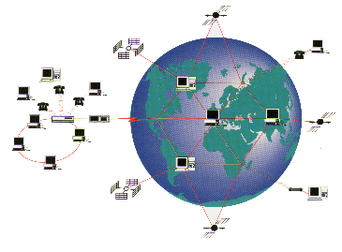
Manzil usullari
Internetdagi kompyuterlar soni nisbatan kichik bo'lsa-da, har bir yangi ulangan kompyuter Tarmoq ma'lumot markazida ( NIC) ro'yxatga olingan. Ushbu markaz muntazam ravishda Internetdagi kompyuterlarning mnemonik nomlari va IP manzillari ro'yxatini yuboradi .

Slide 28
Manzil usullari
Vaholanki, hozirda 240 mamlakatda 80 million kompyuter internetga ulangan. Ushbu ro'yxatni tezda yangilash va tarqatish imkonsiz bo'lib qoldi.

Slide 29
Manzil usullari
Ushbu muammoni hal qilish uchun domen nomlari tizimi ( DNS) joriy etildi.
Nomlarni belgilash uchun mas'uliyat tarmoqning ma'lum bir sohasi - domen uchun mas'ul bo'lgan foydalanuvchilar guruhlariga yuklangan.

Slide 30
Internet manzilini aniqlash
Ikkita ekvivalent manzil formatlari mavjud bo'lib, ular faqat o'z shaklida farqlanadi:
IP manzili va DNS manzili .
IP - manzil nuqta bilan ajratilgan to'rtta blokdan iborat. Bu shunday ko'rinishi mumkin:
84.42.63.1
192.168.3.11
DNS manzili foydalanuvchilarga qulayroq harf qisqartmalarini o'z ichiga oladi, ular ham alohida axborot bloklariga (domenlarga) nuqtalar bilan ajratiladi. Masalan:
www. rambler.ru
www.yandex.ru

Slide 31
Manzil usullari
DNS manzillariga misollar :
fio.ru
vspu.ac.ru
vspu.ru
To'g'ri tanlangan, eslab qolish oson manzil mashhurlik kalitidir. Eng mashhur ismlar ba'zan hatto lotereyada ham o'ynaladi (masalan, internet.ru).

Slide 32
Domenlar
gov - davlat organi yoki tashkiloti
mil - harbiy muassasa
com - tijorat tashkiloti
net - tarmoq tashkiloti
org - yuqoridagilardan biriga tegishli bo'lmagan tashkilot

Slide 33
Manzil usullari
ru - Rossiya
tomonidan - Belarusiya
ua - Ukraina
kz - Qozog'iston
uk - Buyuk Britaniya
de - Germaniya
fr - Frantsiya
bu - Italiya
biz - AQSh (kamdan-kam)
g ov - gov.
m il - harbiy
tijorat
edu - tasvirlar.
net - tarmoq
org - boshqa

Slide 34
Domenlar
at - Avstriya
au - Avstraliya
ca - Kanada
ch - Shveytsariya
de - Germaniya
dk - Daniya
es - Ispaniya
fi - Finlyandiya
fr - Frantsiya
bu - Italiya
jp - Yaponiya
nl - Niderlandiya
yo'q - Norvegiya
nz - Yangi Zelandiya
ru - Rossiya
se - Shvetsiya
Buyuk Britaniya - Ukraina
za - Janubiy Afrika

Slide 35
Internet
Eng mashhur Internet xizmati World Wide Web (qisqartirilgan WWW yoki Web ), shuningdek, World Wide Web deb ham ataladi . WWW bo'yicha ma'lumotlarning taqdimoti gipermatnli havolalar imkoniyatlariga asoslanadi.
Gipermatn boshqa hujjatlarga havolalarni o'z ichiga olgan matndir. Bu hujjatni ko'rishda matn, rasm, audio fayl yoki WWW da qabul qilingan boshqa har qanday shakl bo'lishi mumkin bo'lgan unga tegishli boshqa ma'lumotlarga osongina va tez o'tish imkonini beradi . Shu bilan birga, bog'langan hujjatlar butun dunyo bo'ylab tarqalishi mumkin.

Slide 36
Internet
veb-hujjatlar yoki oddiyroq aytganda, veb-sahifalar deb ataladigan maxsus turdagi elektron hujjatlarga kirishni ta'minlash uchun mo'ljallangan . Web-sahifa elektron hujjat bo'lib, unda matndan tashqari maxsus formatlash buyruqlari, shuningdek, o'rnatilgan ob'ektlar (chizmalar, audio va videokliplar va boshqalar) mavjud.
brauzerlar deb ataladigan maxsus dasturlar yordamida ko'rishadi , shuning uchun brauzer nafaqat masofaviy veb- serverlar bilan o'zaro aloqa qilish uchun foydalaniladigan veb-mijoz emas, balki veb- hujjatlarni ko'rish vositasidir .
Veb-sahifalar mutlaq formatlashdan ko'ra nisbiy formatga ega.

Slide 37
Yagona Resurs Locator URL
Internetdagi har bir veb- hujjat (va hatto hujjat ichiga kiritilgan har bir ob'ekt) Yagona Resurs Locator yoki qisqacha URL deb nomlangan noyob manzilga ega . Ushbu manzilga murojaat qilib, u erda saqlangan hujjatni olishingiz mumkin.

Slide 38
Internetga kirish turlari
To'g'ridan-to'g'ri kirish barcha tarmoq imkoniyatlaridan foydalanish imkonini beradi.
Aloqa xizmatlarini ko'rsatuvchi provayder kompaniya siz tanlagan tarmoqli kengligi bilan maxsus telefon liniyasini ijaraga oladi va serverni bevosita sizning joylashuvingizga joylashtiradi . Bu Internetga kirishning qimmat usuli.

Slide 39
Internetga kirish turlari
Mahalliy tarmoq kompyuterlarini serverga ulashingiz mumkin.
Mahalliy tarmoqdagi kompyuterlarning har biri Internetning to'liq a'zosi bo'ladi va uning istalgan xizmatlaridan foydalanish imkoniyatiga ega bo'ladi.

Slide 40
Internetga kirish turlari
kirish (dial-up)
Qo'ng'iroq bo'yicha kirishni tashkil qilishda foydalanuvchi mantiqiy nom (login) va parol oladi.
Bunday holda, kompyuter aslida tarmoqning bir qismiga aylanmaydi, u shunchaki tarmoqqa doimiy ulangan boshqa kompyuterning xizmatlaridan foydalanish imkoniyatiga ega.

Slide 41
Internetga kirish turlari
UUCP kirish ( of-layn )
UNIX tizimlari standart telefon liniyalari orqali ma'lumotlarni yuborish imkonini beruvchi UUCP deb nomlangan xizmatni qo'llab-quvvatlaydi. UUCP faqat fayllarni bir tizimdan boshqasiga o'tkazish imkonini beradi. Ushbu turdagi kirish Internet pochtasi va USENET yangiliklari bilan ishlash imkonini beradi.

Slide 42
Internetga kirish turlari
Bunday holda, foydalanuvchining kompyuteri Internetga ulangan boshqasi bilan oddiygina muloqot qiladi va u bilan fayl almashadi.

Slide 43
Internetga kirish turlari
Boshqa tarmoqlar orqali kirish
Internetga ulangan turli tarmoqlar unga turli darajada birlashtirilgan. Bitnet yoki CompuServe kabi ko'pgina tarmoq xizmatlari ushbu tizimlar va Internet o'rtasida elektron pochta almashinuviga ruxsat berish uchun tarmoq moslamalarini ( shlyuzlarni ) o'rnatadi .

Slide 44
Internet xizmatlari
Internet xizmatlari odatda tarmoqning bir qismi bo'lgan serverlar tomonidan taqdim etiladigan xizmatlar turlarini anglatadi. Keling, eng mashhur Internet xizmatlarini ko'rib chiqaylik

Slide 45
Internet xizmatlari
Elektron pochta ( elektron pochta) - bu xabarlarni uzatish xizmati.
Usenet (yangilik guruhlari, yangiliklar guruhlari).
FTP - bu fayllarni uzatish xizmati.
Telnet - bu kompyuterlarga masofadan kirish xizmati.
World-Wide Web (WWW, Web, "World Wide Web") - bu gipermatnli hujjatlarni, jumladan grafik, ovoz va videolarni qidirish va ko'rish xizmati .

Slide 46
Internet xizmatlari
Elektron pochta ( elektron pochta)
eng qadimgi Internet xizmatlaridan biri (1970 yilda paydo bo'lgan) . Oflayn rejimda ishlaydi ( "kechiktirilgan o'qish").

Slide 47
Internet xizmatlari
Elektron pochta ( elektron pochta)
Elektron pochta orqali xabar yuborayotganda siz oddiy xatdagi kabi maydonlarni to'ldirishingiz kerak - xat qayerda va kimga mo'ljallanganligi, qaytish manzili (faqat barcha ismlar va manzillar, albatta, elektron). Siz xatni bir nechta oluvchilarga "uglerod nusxasi sifatida" yuborishingiz mumkin, siz xatga faylni "birikishingiz" mumkin va hokazo.

Slide 48

Internet xizmatlari
Elektron pochta ( elektron pochta)
Elektron pochta bilan keyingi ishlash oddiy xat yuborishga juda o'xshaydi. Siz pochta serveriga ulanasiz (odatda POP3 - Post Office Protocol orqali) va ushbu serverga xat yuborasiz ("pochta bo'limiga olib boring"). Keyinchalik, pochta serveri xatni oluvchining pochta serveriga etkazib berishni tashkil qiladi, u (oluvchi) xatni olishi mumkin.

Slide 49
Internet xizmatlari
Elektron pochta ( elektron pochta)
Outlook Express yordamida elektron pochta bilan ishlashingiz mumkin (keyingi slaydga qarang).
Bundan tashqari, ko'plab veb-saytlar bepul pochta qutisini yaratishga imkon beradi, masalan:
www.mail.ru
www.rambler.ru
www.aport.ru
www.yahoo.com

Slide 50
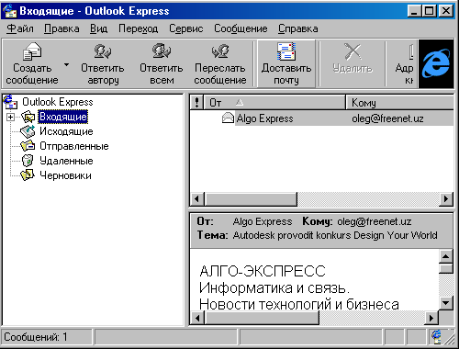
Internet xizmatlari
OutlookExpress

Slide 51

Internet xizmatlari
Elektron pochta ( elektron pochta)
Afzalliklar
Yuqori etkazib berish tezligi
Arzonlik
Ishonchlilik
Matnli va matnsiz fayllarni yuborish imkoniyati
Har qanday qulay vaqtda xat olish va unga javob berish imkoniyati

Slide 52

Internet xizmatlari
Elektron pochta ( elektron pochta)
Kamchiliklar
Ilova fayllarida viruslar mavjudligi.
Og'zaki bo'lmagan jihatlarning etishmasligi

Slide 53

Internet xizmatlari
Elektron pochta ( elektron pochta)
Oxirgi kamchilikni kulgichlar (ko'ngilochar belgilar) yordamida qisman qoplash mumkin.
:-) - "tabassum"
:-( - norozilik
;-) - ko'z qisish
8-) - haddan tashqari ajablanish darajasi (yoki ko'zoynak taqqanligingiz).

Slide 54
Internet xizmatlari
Telekonferentsiya (Usenet)
Ba'zan siz shunchaki xabar almashishingiz kerak emas, balki ma'lum bir mavzu bo'yicha muhokamaning bir qismi sifatida buni yanada tartibli tarzda qilishingiz kerak. Bunday muhokamalarni tashkil qilish imkonini beruvchi xizmat Usenet deb ataladi.

Slide 55
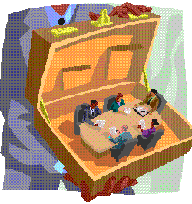
Internet xizmatlari
Telekonferentsiya (Usenet)
Ushbu xizmat quyidagicha ishlaydi. Usenet serverlari (yoki yangiliklar serverlari) Internetda tashkil etilgan bo'lib, ular haqiqatda foydalanuvchilardan xabarlarni qabul qiladi va yuboradi va barcha yangiliklar serverlari o'zaro bog'langan.

Slide 56

Internet xizmatlari
Telekonferentsiya (Usenet)
ularning manzillarini (nomlarini) tuzish uchun

Slide 57
Internet xizmatlari
Telekonferentsiya (Usenet)
Telekonferentsiya nomi ierarxiya nomidan boshlanadi
komp - kompyuterlar va dasturlash
yangiliklar - TKF bilan bog'liq masalalar
rec - dam olish, sevimli mashg'ulot
ilmiy fanlar
ijtimoiy - ijtimoiy masalalar
suhbat - suhbatlar
misc - qolgan hamma narsa

Slide 58
Internet xizmatlari
Telekonferentsiya (Usenet)
Masalan, TKF mavzusini manzillar bilan tushunish qiyin emas
comp.sys.sun.admin
relcom.comp.os.os2 ( Ko'pgina rus TKFlarining nomlari relcom ierarxiyasidan boshlanadi, chunki ular dastlab "Relcom" OAJ tomonidan ishlab chiqilgan).
Qiziqarli yangiliklar guruhlari ierarxiyalarda joylashgan
relcom.education va relcom.kids.

Slide 59
Internet xizmatlari
Telekonferentsiyalar
Ish real vaqt rejimida ham ( on-layn rejimda) va elektron pochta orqali kechiktirilgan o'qish rejimida ( of-layn) amalga oshirilishi mumkin.
TKF bilan ishlash uchun Outlook Express va Netscape Navigator dasturlari foydalanish mumkin . Netscape Navigator ekran ko'rinishi - keyingi. slayd.

Slide 60
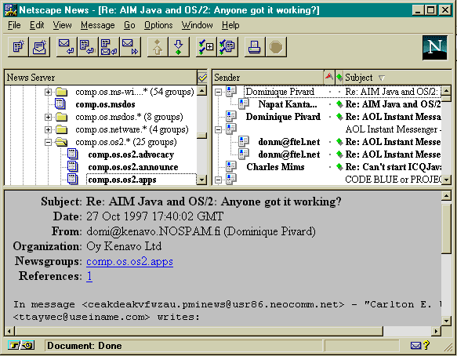
Internet xizmatlari

Slide 61
Internet xizmatlari
FTP xizmati
FTP - bu File Transfer Protocolning qisqartmasi. FTP Internetga ulangan kompyuterlardan fayllarni yuborish va qabul qilish imkonini beradi. Bundan tashqari, bu fayllar har qanday bo'lishi mumkin - matn, tasvirlar, raqamli ovoz, arxivlar va boshqalar. Ushbu xizmat ancha eski bo'lib, u TCP/IP ni joriy qilish bilan birga paydo bo'lgan.

Slide 62
Internet xizmatlari
FTP xizmati
FTP uchun mavjud fayllar FTP arxivlari deb ataladigan guruhga bo'lingan - odatda umumiy mavzuga ega bo'lgan katta fayllar to'plami , masalan, ommaviy dasturlarning arxivlari yoki hujjatlar arxivlari. Arxiv ichida fayllar odatda mavzular bo'yicha kataloglarga tuziladi, masalan, grafik dasturlar yoki yordamchi dasturlar .

Slide 63
Internet xizmatlari
FTP xizmati
Deyarli barcha katta va yaxshi tuzilgan FTP arxivlari foydalanuvchiga indeksni taqdim etadi - arxivdagi barcha fayllar ro'yxati , odatda ushbu fayllar joylashgan kataloglarning tavsiflari va nomlari bilan. Ushbu indeks an'anaviy ravishda FTP arxivining ildiz katalogidagi indeks deb nomlangan faylda saqlanadi.

Slide 64
Internet xizmatlari
Telnet
Ushbu xizmat yordamida siz to'g'ridan-to'g'ri uning oldida o'tirganingizda bo'lgani kabi, masofaviy UNIX mashinasini boshqarishingiz mumkin. Keyingi slaydda siz telnet tarmog'idan foydalangan holda UNIX serverlaridan biri bilan sessiya qanday ko'rinishini ko'rasiz.
Telnet orqali ishlash mumkin bo'lgan ko'p foydalanuvchili tizimlar UNIX va Windows NT ning barcha turlarini o'z ichiga oladi.

Slide 65
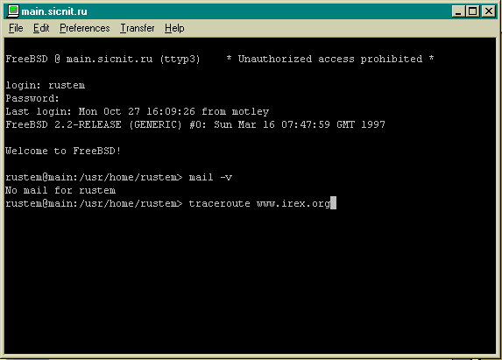
Internet xizmatlari
Telnet

Slide 66
Internet xizmatlari
Internet
Eng qiziqarli va dinamik rivojlanayotgan Internet xizmati
Ushbu loyihani ishlab chiqish 1989 yilda Yevropa yadroviy tadqiqotlar markazida (CERN , Bern, Shveytsariya) boshlangan . WWW asoschisi Tim Berners-Li hisoblanadi.

Slide 67
Internet xizmatlari
World-Wide Web - bu gipermatnga asoslangan taqsimlangan multimedia axborot tizimi.

Slide 68
Internet xizmatlari
Keling, WWW tizimining uchta asosiy komponentini ko'rib chiqaylik :
taqsimlangan axborot tizimi;
multimedia;
gipermatn;

Slide 69
Internet xizmatlari
Tarqalgan axborot tizimi
WWW serverlarida , ya'ni maxsus dasturiy ta'minot o'rnatilgan va Internetga ulangan kompyuterlarda saqlanadi . Tarmoqqa kirish huquqiga ega foydalanuvchilar ushbu ma'lumotni WWW-hujjatlarni ko'rish dasturlari (WWW-brauzerlar) yordamida oladilar .

Slide 70
Internet xizmatlari
Tarqalgan axborot tizimi
Bunday holda, tomoshabin dasturi kompyuter tarmog'i orqali faylni kerakli hujjat bilan saqlaydigan serverga so'rov yuboradi. So'rovga javoban server tomoshabinga kerakli faylni yoki biror sababga ko'ra fayl mavjud bo'lmasa, rad etish xabarini yuboradi.

Slide 71
Internet xizmatlari
Tarqalgan axborot tizimi
Mijoz-serverning o'zaro ta'siri ma'lum qoidalarga muvofiq amalga oshiriladi yoki ular boshqacha aytganda, protokol . WWW tomonidan qabul qilingan protokol HTTP deb qisqartirilgan HyperText Transfer Protocol deb ataladi .

Slide 72

Internet xizmatlari
Multimedia:
ma'lumotlarga nafaqat matn, balki ikki va uch o'lchovli grafika, video va ovoz ham kiradi.

Slide 73
Internet xizmatlari
Gipermatn:
WWW haqidagi ma'lumotlar hujjatlar ko'rinishida taqdim etiladi, ularning har birida ichki o'zaro havolalar va bir xil yoki boshqa serverda saqlanadigan boshqa hujjatlarga havolalar bo'lishi mumkin. Bunday havolalar gipermurojaatlar yoki giperhavolalar deb

Slide 74
Internet xizmatlari
Gipermatn:
Ko'rish oynasidagi kompyuter ekranida havolalar qandaydir tarzda ta'kidlangan (masalan, boshqa rang va/yoki tagiga chizilgan) matn yoki grafik sohalari sifatida ko'rinadi.
Giperhavolaga misol

Slide 75
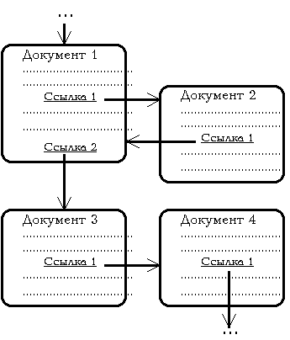
Internet xizmatlari
Gipermatn:
Giperhavolalarni tanlash orqali tomoshabin foydalanuvchi tezda hujjatning bir qismidan ikkinchisiga yoki bir hujjatdan ikkinchisiga o'tishi mumkin. Agar kerak bo'lsa, tomoshabin avtomatik ravishda tarmoqdagi tegishli server bilan bog'lanadi va havola qilinayotgan hujjatni so'raydi.

Slide 76
Internet xizmatlari
Gipermatn:
Veb- resurslarni yaratish uchun HyperText Markup Language (HTML ) deb nomlangan maxsus til ishlab chiqilgan , ya'ni "gipermatn belgilash tili " . HTML-da yozilgan hujjat - bu o'quvchiga ma'lumot uzatadigan haqiqiy matnni va belgilash teglarini o'z ichiga olgan matnli fayl .

Slide 77
Internet xizmatlari
Gipermatn:
Teg - bu tomoshabinga ekrandagi matnni qanday tartibga solish, alohida grafik fayllarda saqlangan rasmlarni qo'shish va boshqa hujjatlar yoki Internet resurslariga giperhavolalar yaratish bo'yicha ko'rsatma.

Slide 78
Internet xizmatlari
Microsoft Internet Explorer va _ Netscape Navigator.

